Slide 1

Методическое объединение начальных классов

Slide 2
«Все дети могут успешно учиться,
если школа умеет учить»
В состав методического объединения начальных классов входит 24 учителей.
Педагог - исследователь – 6
Педагог – эксперт – 8
Первая категория – 0
Педагог – модератор – 2
Вторая категория – 2
Без категории – 6

Slide 3
ТЕМА: «Повышение предметно-методических компетенций учителей начальных классов через внедрение новых подходов в преподавании и обучении в условиях обновления содержания образования».

Slide 4
ЦЕЛЬ: Совершенствование педагогического мастерства путём внедрения в учебно-воспитательный процесс современных образовательных технологий

Slide 5
Задачи:
- Работа над методической темой, представляющей реальную необходимость и профессиональный интерес
- Совершенствование методического уровня педагогов в овладении новыми педагогическими технологиями. Внедрение в практику работы всех учителей МО технологий, направленных на формировании компетентности обучающихся
- Организация системной работы с детьми, имеющими повышенные интеллектуальные способности

Slide 6
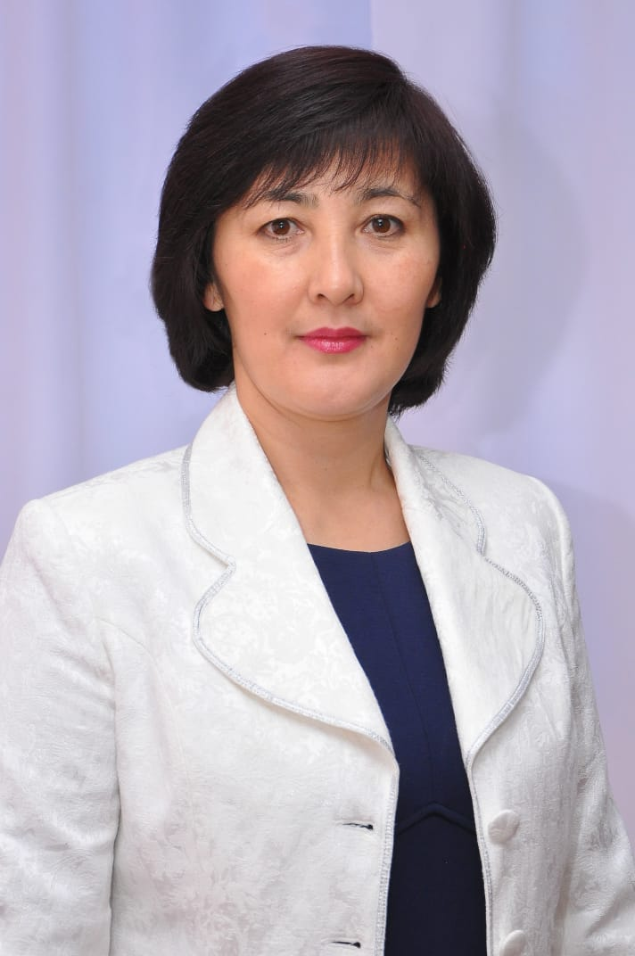
Искакова Айнаш
Айтбаевна
Стаж педагогической работы
27 лет
Зам директора по УР начальных классов
Тема самообразования:
Развитие устной и письменной
речи учащихся

Slide 7
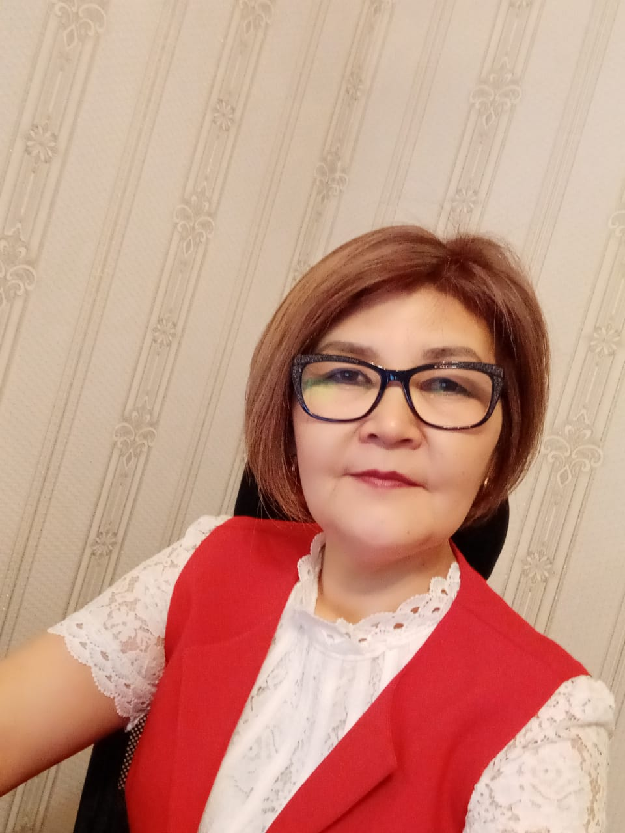
Шокатова Шара Уразгалиевна
Педагог – модератор
руководитель МО начальных классов
Стаж педагогической работы
22 года
Тема самообразования: Использование дидактических игр на уроках для развития памяти и воображения детей

Slide 8
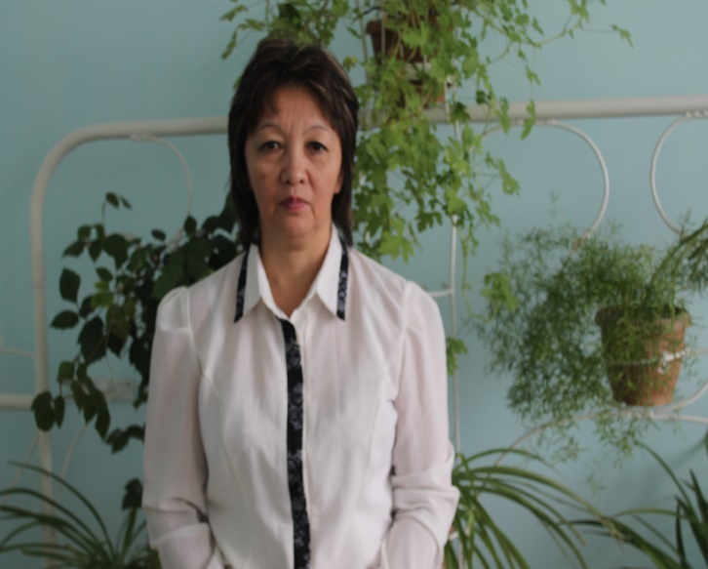
Алпысбаева Кульпаш Акылбаевна
Высшая категория,
педагог - исследователь
Стаж педагогической работы
39 лет
Тема самообразования: Использование
ИКТ в деятельности учителей

Slide 9
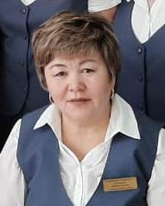
Мукашова Жанат
Уаповна
Педагог - исследователь
Стаж педагогической работы 36 лет
Тема самообразования: Формирование орфографической зоркости на уроках русского языка

Slide 10
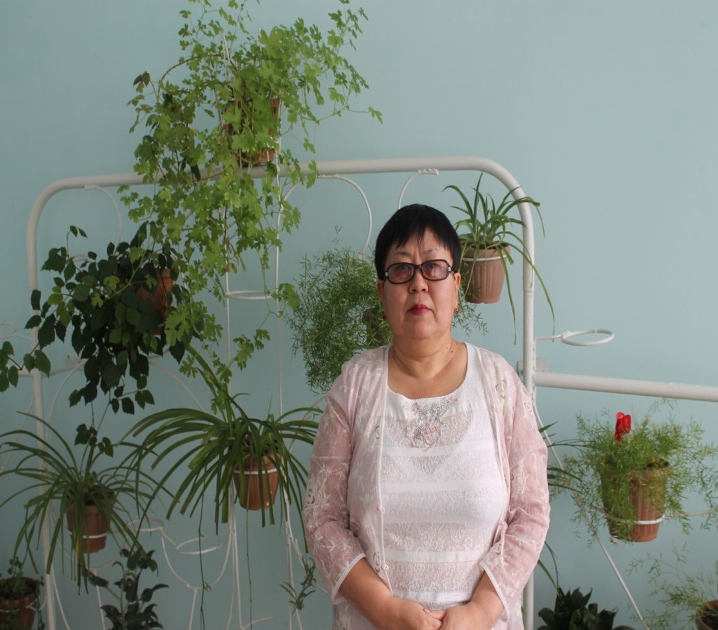
Сапиева Алмагуль Куандыковна
Педагог - исследователь
Стаж педагогической работы 37 лет
Тема самообразования: Проектная деятельность младших школьников

Slide 11
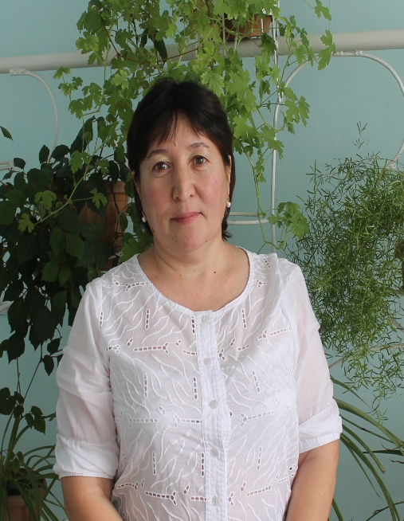
Баймуханова Маржан Зейникеновна
Высшая категория
педагог-исследователь
Стаж педагогической работы
33 года
Тема самообразования: Развитие
орфографической зоркости младших школьников

Slide 12
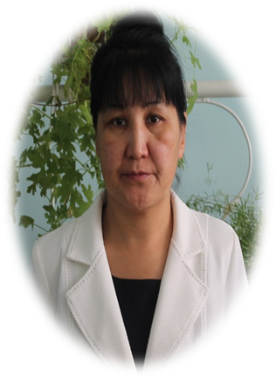
Казжанова Жибекжан Тулебековна
Педагог- экперт
Стаж педагогической работы 36 лет
Тема самообразования: Развитие логического мышления на уроках в начальной школе

Slide 13
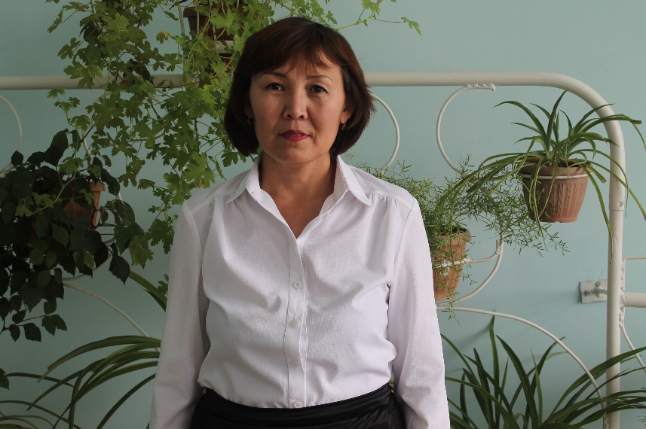
Тулегенова Бибигуль Ережеповна
Педагог-эксперт
Стаж педагогической работы
30 лет
Тема самообразования: Развитие критического мышления как средство активизации познавательной деятельности младшего школьника

Slide 14
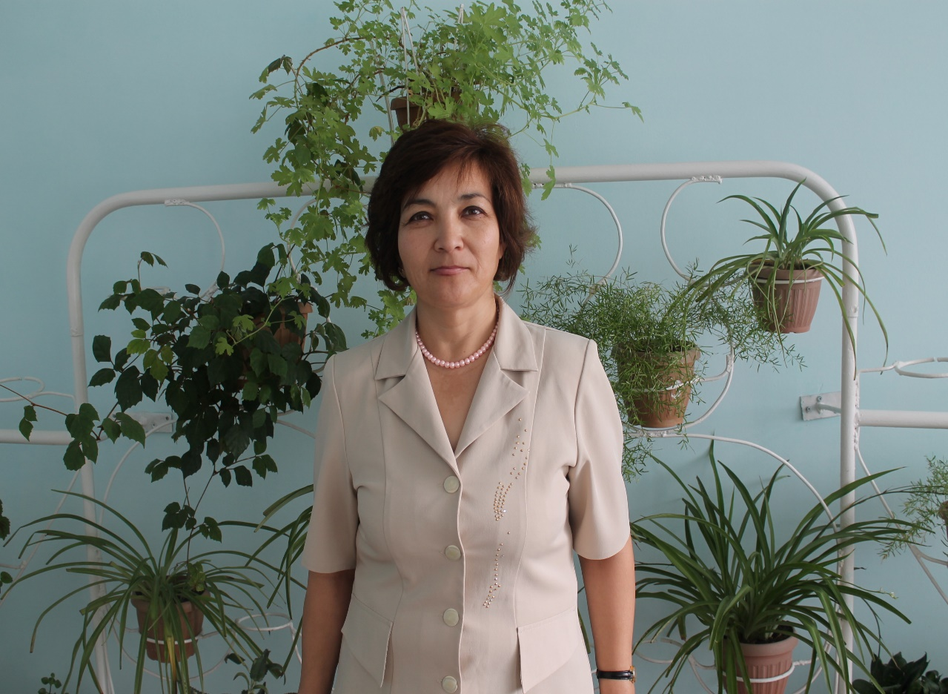
Тлебальдинова Фарида Кайруллиновна
Педагог- эксперт
Стаж педагогической работы 31 год
Тема самообразования: Развитие критического мышления как средство активизации познавательной деятельности младшего школьника

Slide 15
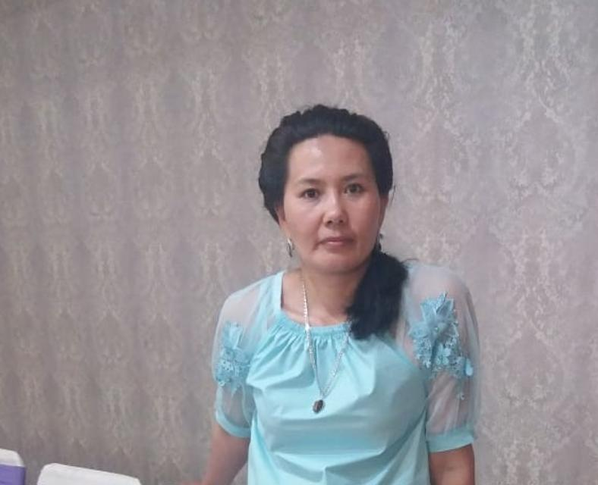
Аубакирова Айгуль Нагашыбаевна
Первая категория
Педагог-эксперт
Стаж педагогической работы 14 лет
Тема самообразования: Использование ИКТ технологии на уроках

Slide 16
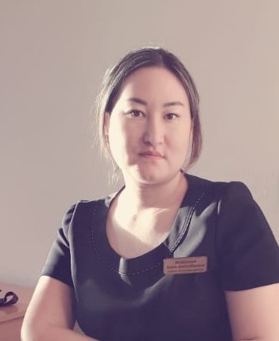
Медрисова Асель Балтабаевна
Вторая категория
Стаж педагогической работы 12 лет
Тема самообразования: Повышение качества урока с помощью использования здоровьесберегающих
технологий в процессе обучения

Slide 17
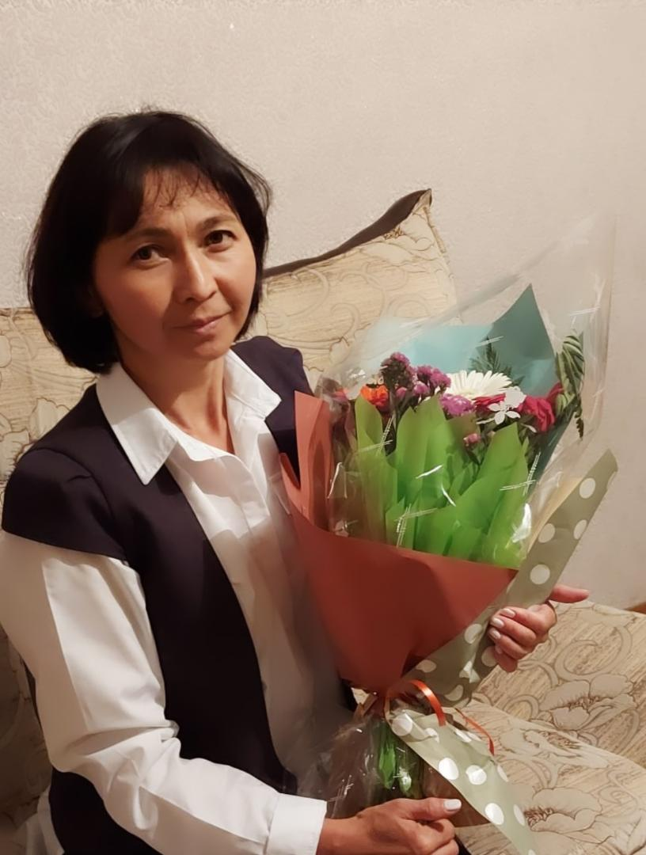
Бектенова Айдана Сабидашевна
Вторая категория
Стаж педагогической работы 18 лет
Тема самообразования: Игра как средство активизации познавательной деятельности у младших школьников

Slide 18
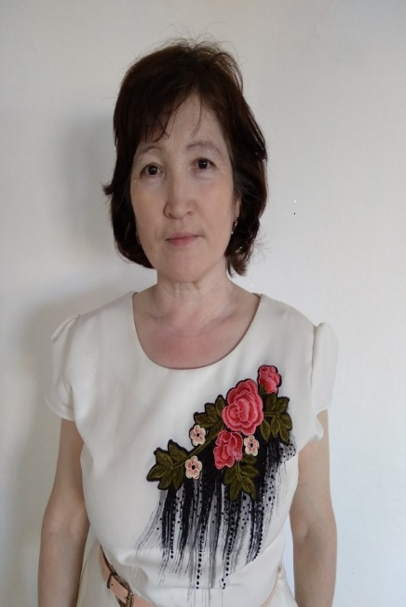
Ташмагамбетова Гульнара Ехсановна
Без категории
Стаж педагогической работы 33 года
Тема самообразования: Развитие мелкой моторики пальцев у младших школьников

Slide 19
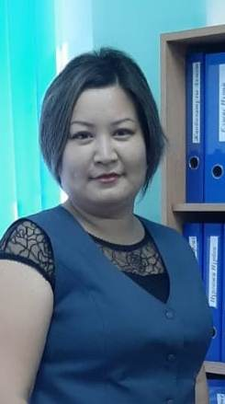
Нуралина Дана Сабыржановна
Без категории
Стаж педагогической работы 9 лет
Тема самообразования: Формирование у обучающихся положительных эмоций по отношению к учебе

Slide 20
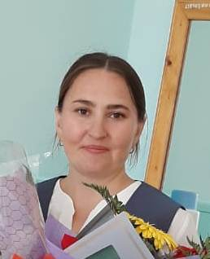
Акулич Наталья Васильевна
Без категории
Стаж педагогической работы 4 года
Тема самообразования: Развитие
математических способностей
у детей школьного возраста через
игровую деятельность

Slide 21
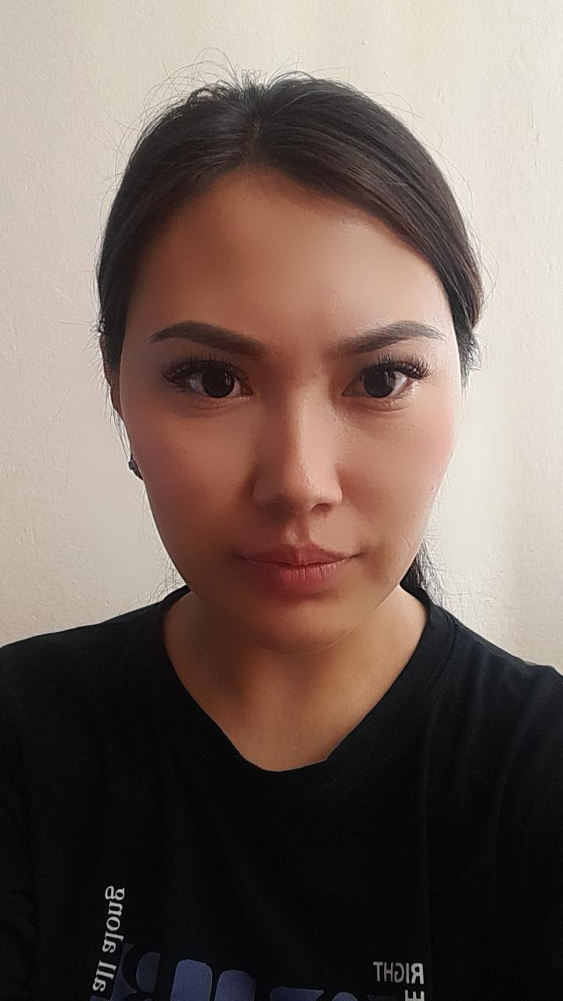
Копешова Ботагоз
Есентаевна
Без категории
Стаж педагогической работы 3 года
Тема самообразования: Развитие
логико-математических способностей
у детей младшего школьного возраста

Slide 22
Начальная школа – первая ступень в образовании
Одаренных и талантливых воспитывает и поддерживает наша школа, ведь они – будущее страны!
«В душе каждого ребенка есть невидимые струны. Если тронуть их умелой рукой, они красиво зазвучат»

